Slide 1
Сложение и умножение числовых неравенств
МАОУ Ильинская средняя общеобразовательная школа
Алгебра. 8 класс.
Учитель математики и информатики: С.А. Абрамкина

Slide 2

Цель урока:
рассмотреть теоремы о почленном сложении и умножении числовых неравенств; сформировать навыки применения их к решению простейших задач на оценку выражений; закрепить свойства неравенств.

Slide 3
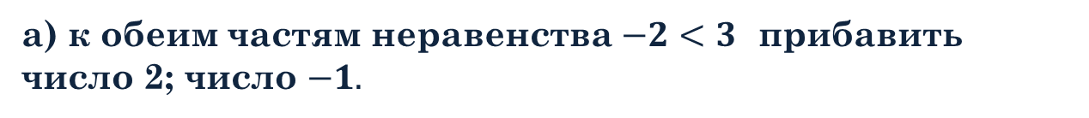
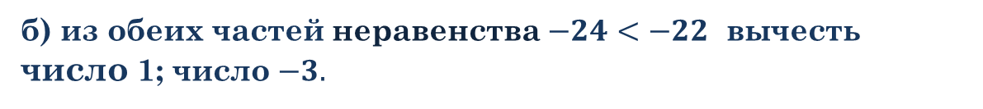
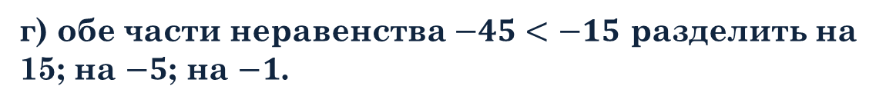
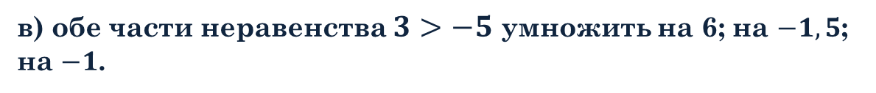



Проверка домашнего задания
Д.м. стр.84 С-33
1. Запишите верное неравенство, которое получится, если:

Slide 4
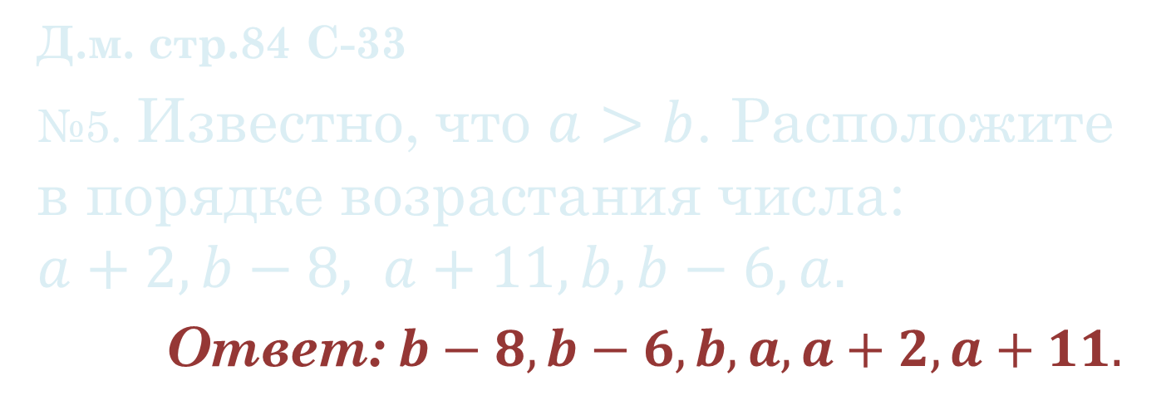

Проверка домашнего задания

Slide 5
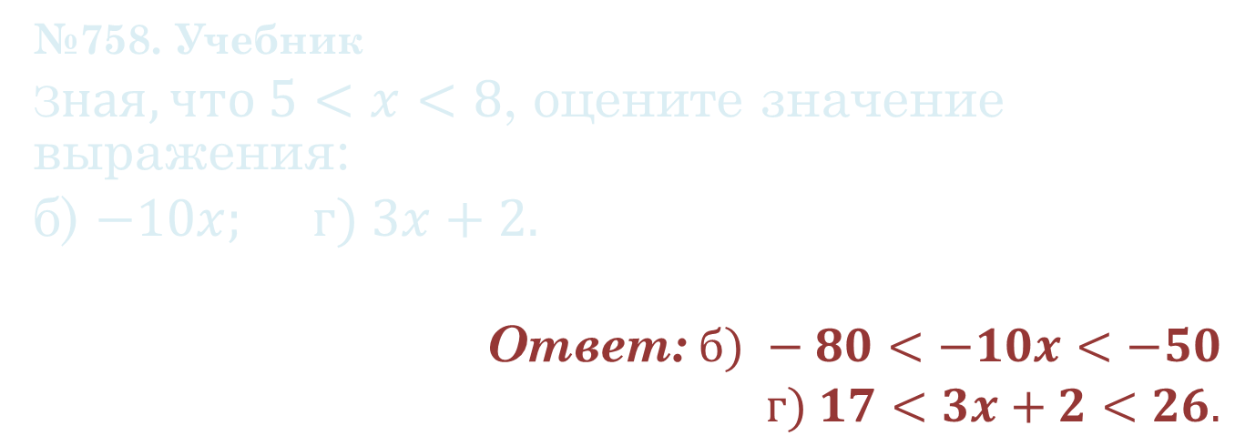

Проверка домашнего задания

Slide 6






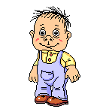











Устная работа
Оцените значение выражений и заполните пропуски, напишите знаки сравнения.
Если x>-3, то
2x

Slide 7































Устная работа
Оцените значение выражений и заполните пропуски, напишите знаки сравнения.

Slide 8
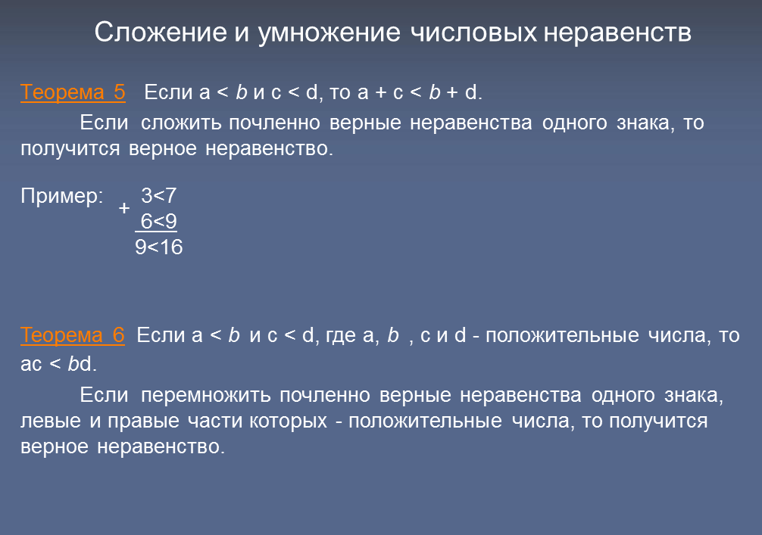


Slide 9



Физкультминутка
Ребята, встаньте, подготовьтесь к физкультминутке

Slide 10

Самостоятельная работа
Пожалуйста присядьте к компьютерам

Slide 11

Давайте подведем итоги урока
Сформулируйте теорему о почленном умножении числовых неравенств
Как вы думаете, данные теоремы справедливы только для двух числовых неравенств?
Сформулируйте теорему о почленном сложении числовых неравенств
Что значит оценить значение выражения?

Slide 12

Домашнее задание
Д.м. С-34, стр.35: №№1, 2, учебник: №769

Slide 13

Закончите предложение
Я сегодня познакомился с ...
У меня сегодня получилось ...
Но, хотелось бы ...

